Slide 1
项目特色
乌骨鸡数智化养殖系统利用物联网、云计算、网络通讯、自动化控制等技术，将乌骨鸡养殖的环境参数、乌骨鸡生长过程、饮水饮食等数据，对养殖措施的执行过程进行跟踪管理，自动监测并存入云平台，保证整个养殖过程的查询追溯，优化改善养殖方案，并提供数据支持。
具有精准监测和控制能力。传感器、监控摄像头等设备被安装在鸡舍内，实时采集鸡舍内的环境参数数据，如温度、湿度、氨气浓度、二氧化碳浓度等，并通过云计算技术进行实时监测和分析。当环境参数超出设定范围时，系统可以自动调节通风、供水、供暖等设备，保持适宜的养殖环境，提高乌骨鸡的生长效益。
具备数据分析和决策支持能力。系统可以对养殖过程中产生的大量数据进行收集、存储和分析，通过机器学习和数据挖掘等技术，提取有价值的信息和规律。基于这些信息，系统可以为养殖者提供决策支持，包括饲料配方优化、疫病预防控制、市场需求预测等，帮助养殖者制定科学合理的养殖策略，提高养殖效益和经济效益。
具备远程监控和管理功能。通过互联网和移动通信技术，养殖者可以通过手机、平板电脑等设备实时监控鸡舍的运行状态和环境参数，随时随地进行远程管理和调控。系统还支持远程报警功能，当出现紧急情况时，系统会自动发送警报信息给养殖者，及时进行处理。这不仅提高了养殖者的工作效率和管理水平，还为远距离养殖管理提供了可能，实现了养殖过程的可视化和数字化。

Slide 2
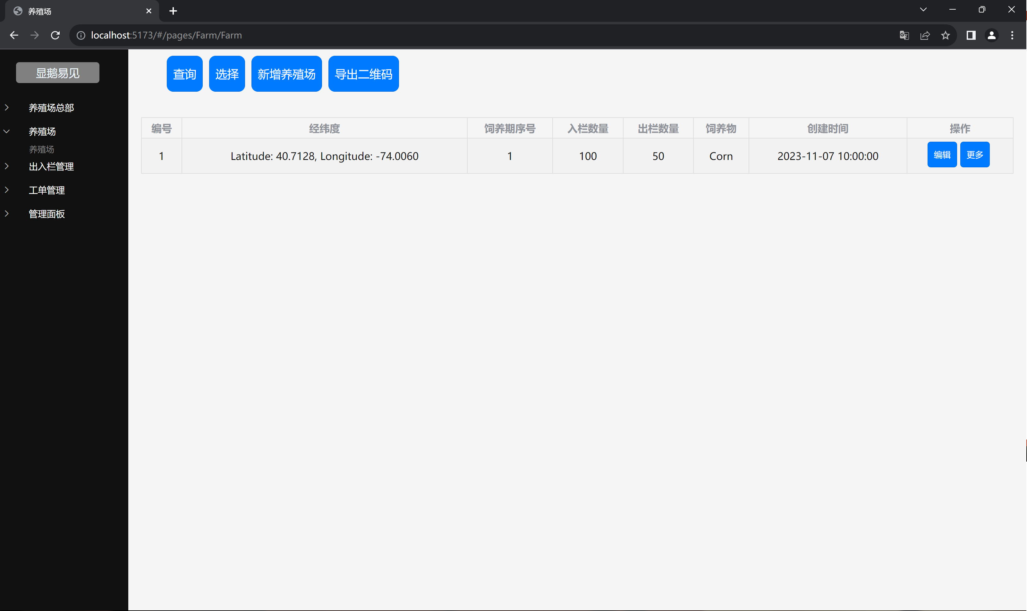
项目需求-养殖场展示
用户登录系统后，可以选择查看不同的养殖场，浏览养殖场的详细信息，如养殖规模、环境条件等。有权限的员工还可以查看紧急事件和巡检任务的完成情况。访客可以通过查看直播功能，实时观察乌骨鸡的生活状态。

Slide 3
项目需求-工单打卡
员工在巡检过程中使用系统进行打卡，确保养殖场的正常运转和管理。一旦遇到紧急情况，如动物疾病、设备故障等，员工需及时登记并上传相关信息。

Slide 4
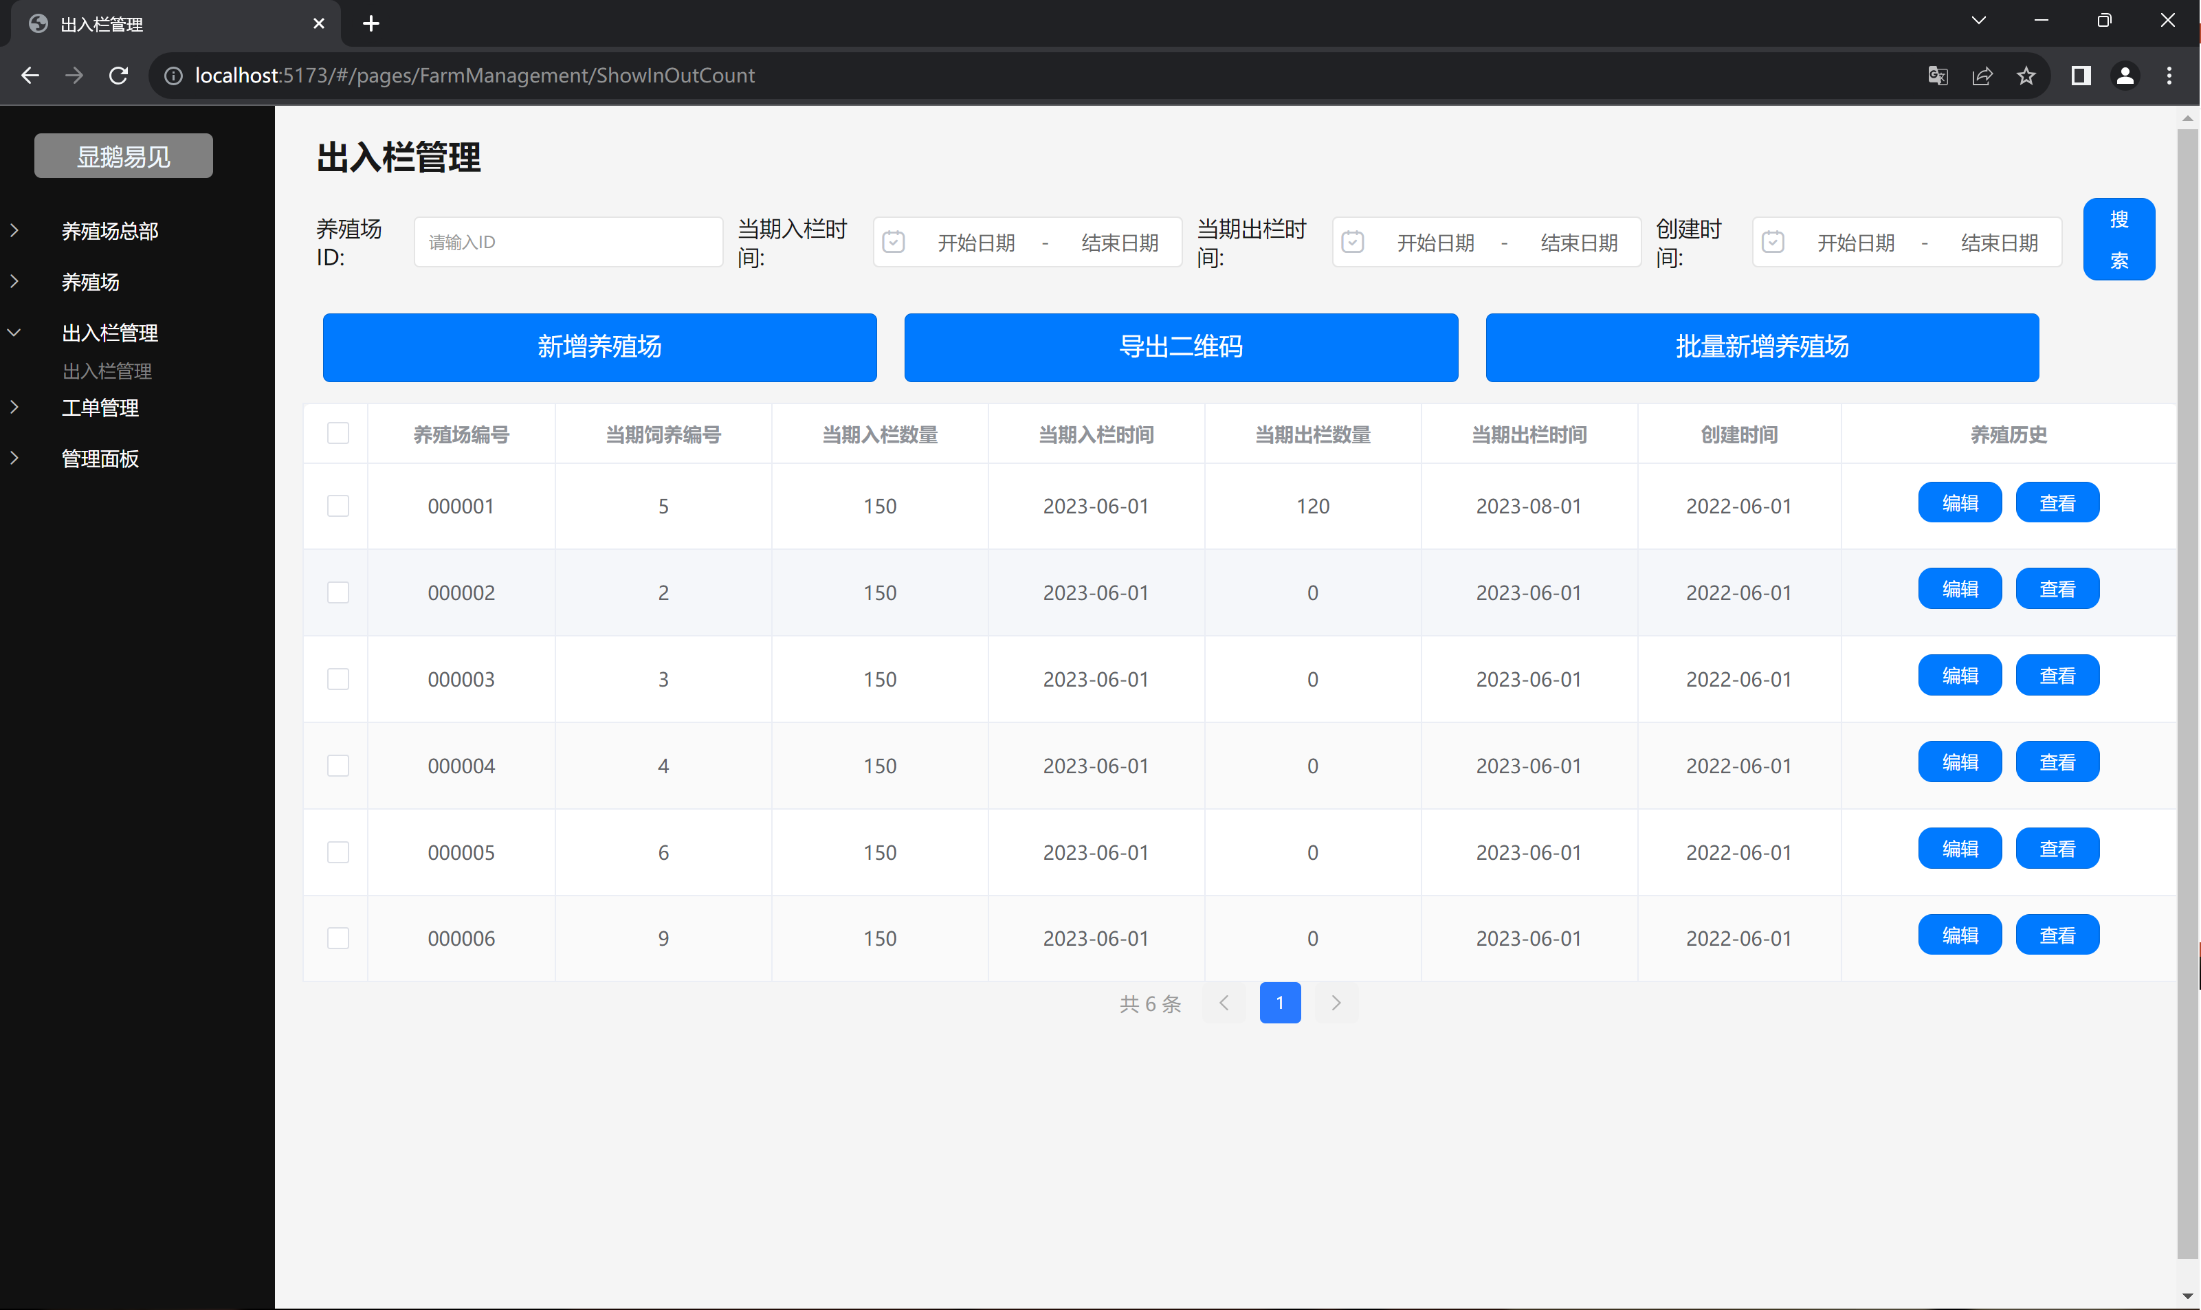
项目需求-养殖管理
管理员在系统中维护养殖场和员工的相关信息，对养殖设备进行管理，并统计乌骨鸡的出入栏记录，以便实时掌握存栏情况和市场供需。

Slide 5
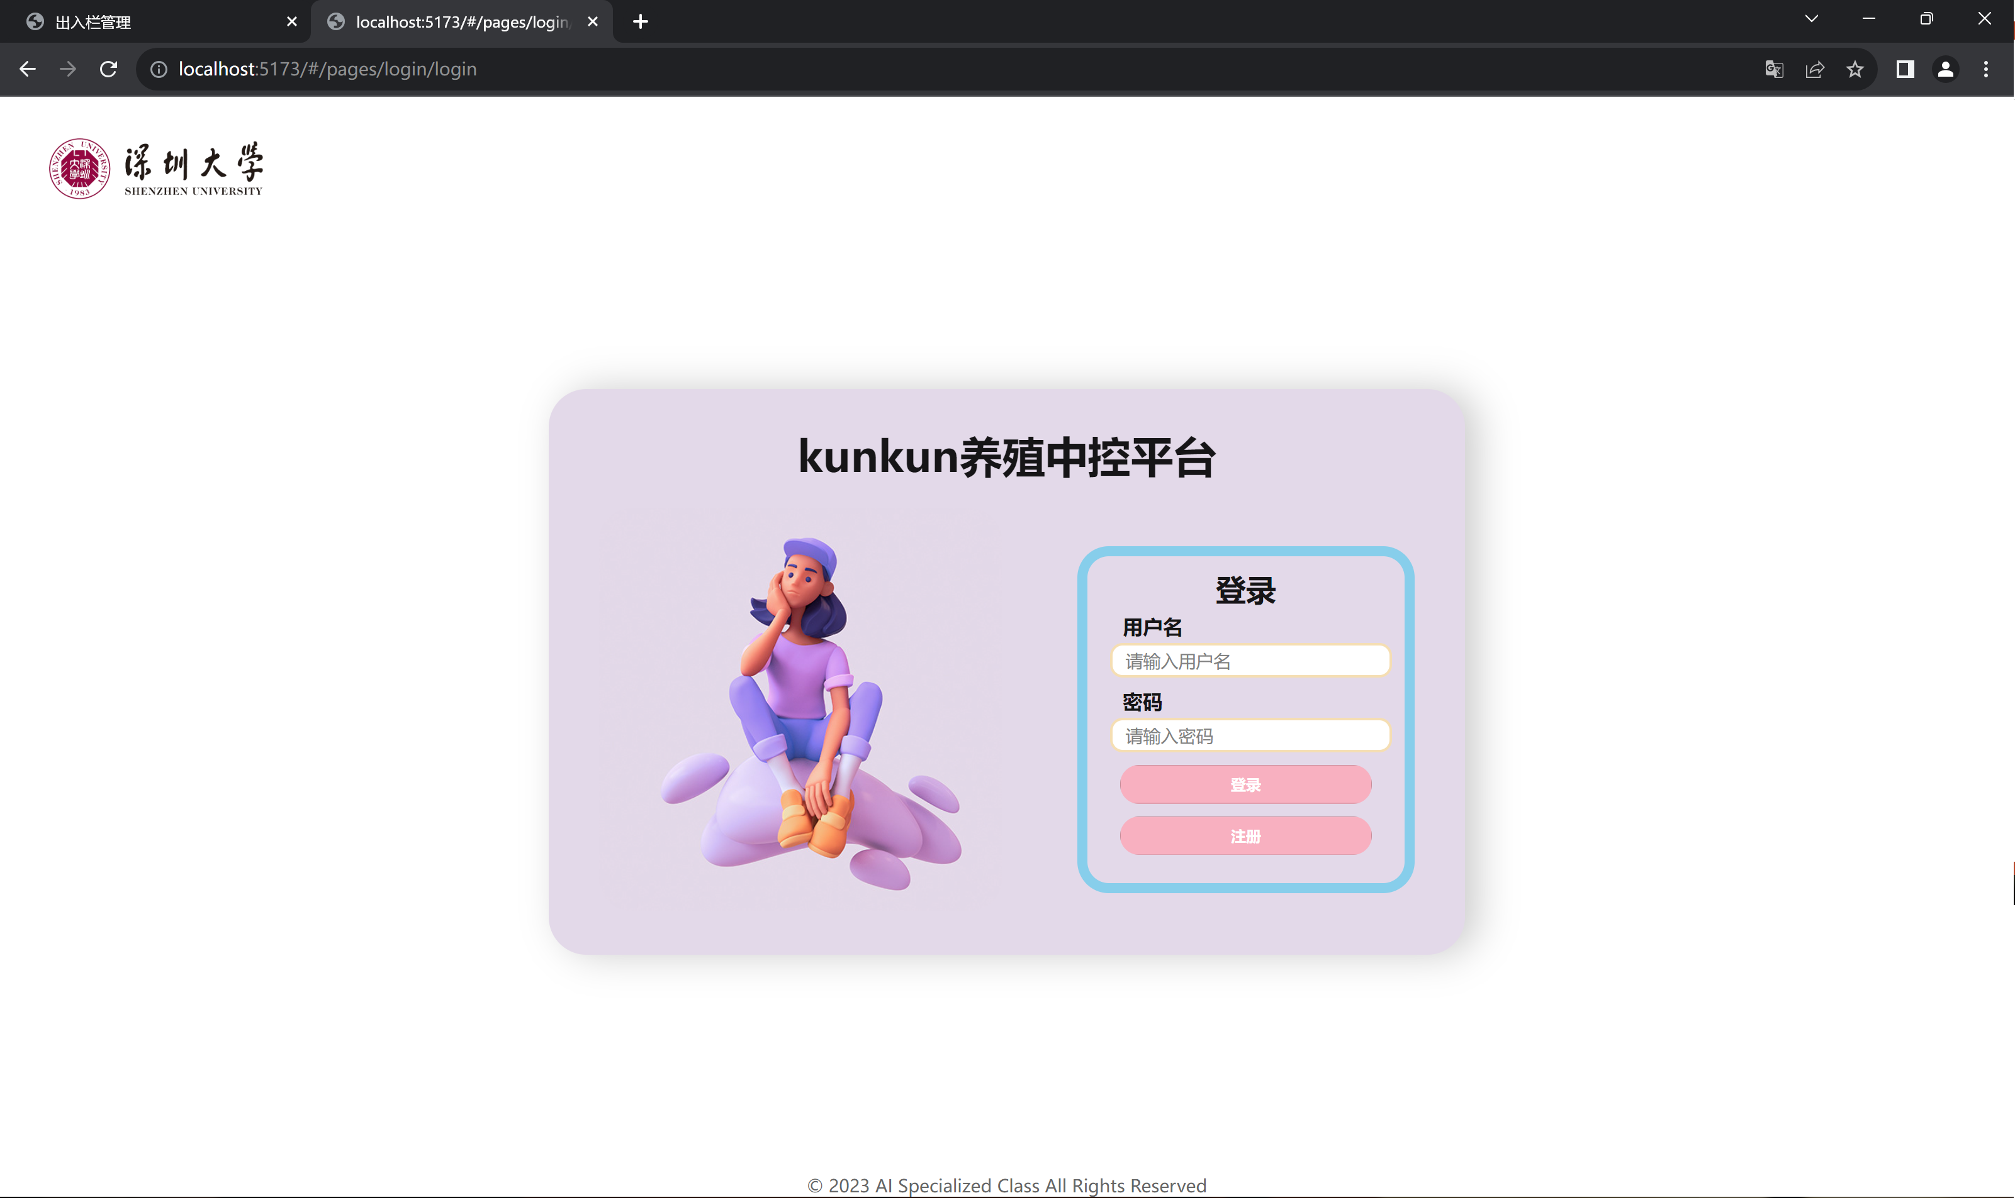
项目需求-用户信息管理
系统管理员审核并管理用户注册信息，用户可更新个人资料和反馈使用中遇到的问题或建议，以便系统持续优化服务。

